Slide 1
Schets van de spijtigen ondergang en de wonderbaarlijke wederopstanding van het kleine Vlamingske
Tom LANOYE
Gespleten en bescheten

Slide 2
Antwerpen als het NY van de late middeleeuwen
“The media of New York City are internationally influential, and include some of the most important newspapers, largest publishing houses, most prolific television studios, and biggest record companies in the world. It is a major global center for the television, music, newspaper, book and magazine publishing industries. “(WikiPedia)

Slide 3
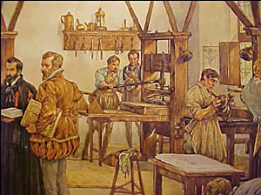
Antwerpen als het NY van de late middeleeuwen
“Een belangrijke verspreider van propagandamateriaal als boeken en pamfletten voor de Opstand was onder meer de drukkerij van Plantijn.”
http://members.home.nl/tetrode/Watergeuzen/Geuzen.htm

Slide 4
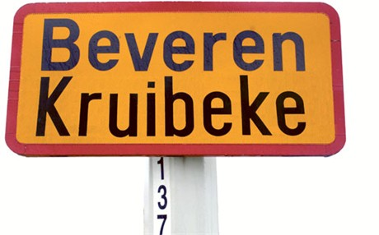

beven → Beveren
tremolo → Tremelo

Slide 5
“Een wereldhaven van handel, kunst en hoerderij”
emporicum
Lofdicht op een handelsstad of stapelplaats, behorend tot het genre van het stededicht. De kenmerken van het stededicht zijn op het emporicum onverkort van toepassing. In het emporicum zijn echter nadrukkelijker sexuele metaforen aanwezig in verband met de personificatie van de stad tot maagd, tot vrouw, tot een moedermaagd die net als een handelsstad zoveel mogelijk opslorpt om daarvan welvarender (steeds dikker = zwanger) te worden. De connotaties die samenhangen met moeder en maagd, nl. verzorgend, rein en moreel hoogstaand, leiden ertoe dat de stedemaagd per definitie goed handelt, ook al verslindt ze alles om er zelf beter van te worden.
G.J. van Bork, H. Struik, P.J. Verkruijsse, G.J. Vis
Letterkundig lexicon voor de neerlandistiek (2002) (BNTL)

Slide 6
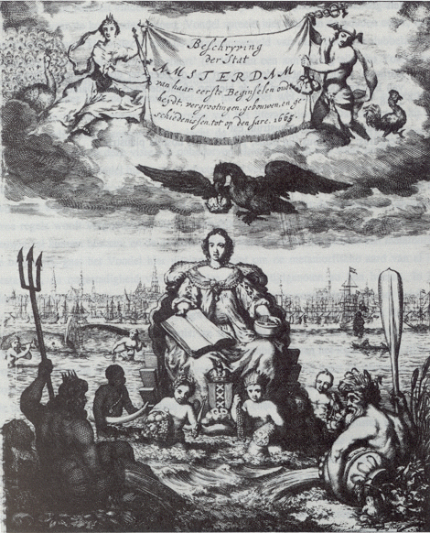
“Een wereldhaven van handel, kunst en hoerderij”
Stededichten
in de atlas van Blau

Slide 7
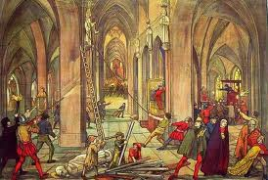
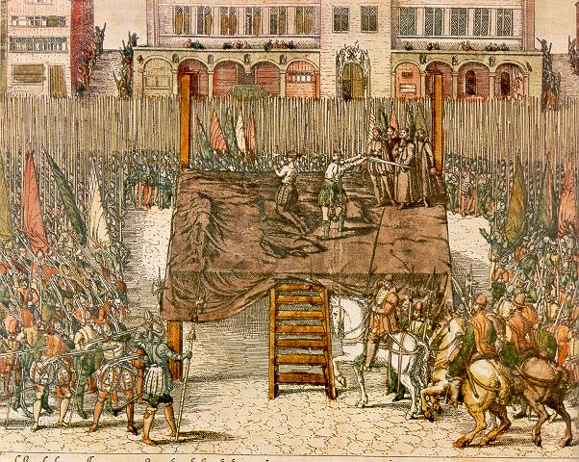
godsdienstperikelen

Slide 8
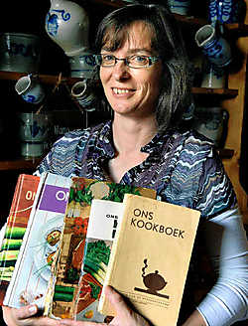
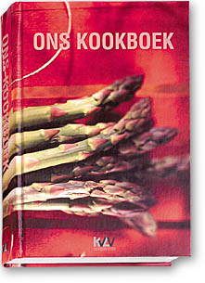

Hun steden vervielen, hun nering verliep, hun boten vergingen, hun kookkunst ontsliep

Slide 9
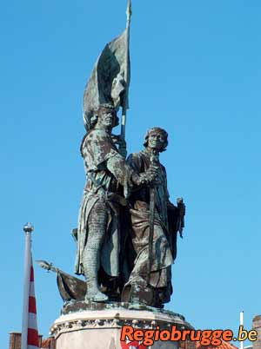
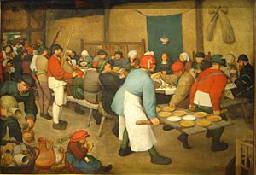
Breydel en Breughel

Slide 10
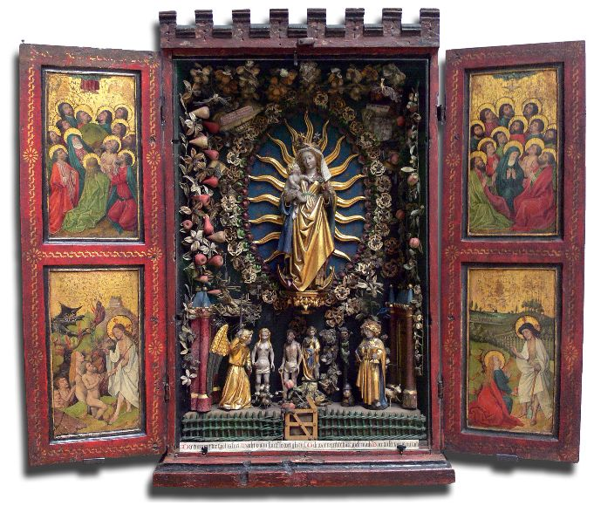
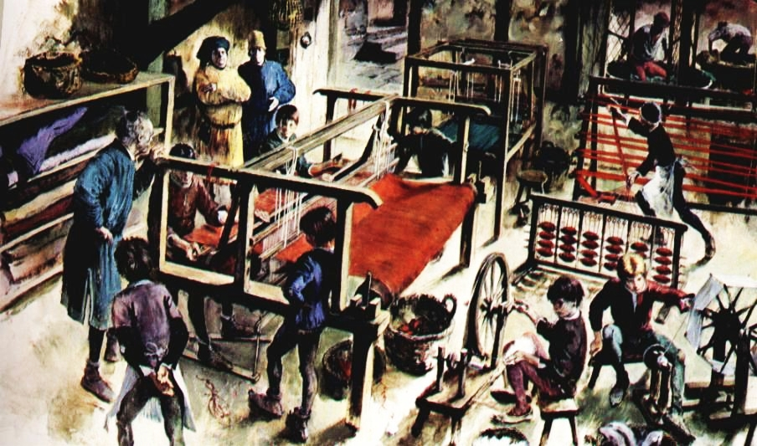
laken en retabel

Slide 11
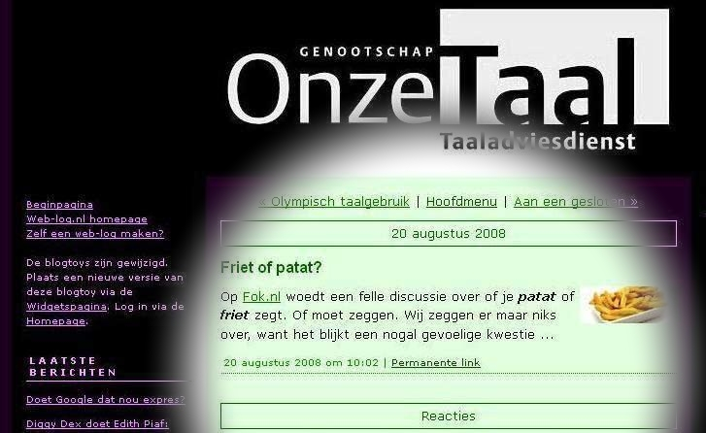
(de?) patat

Slide 12
De Spanjaard, den Oostenrijker, de Fransoos, den Ollander, de Mof
Van marktplaats
over slagveld
naar bed van deze kant van Europa

Slide 13
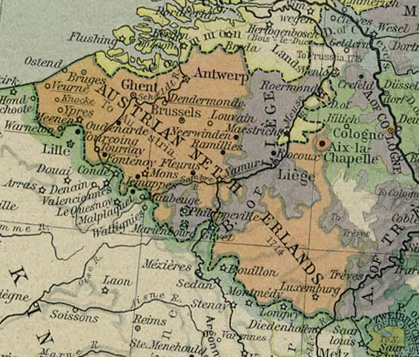
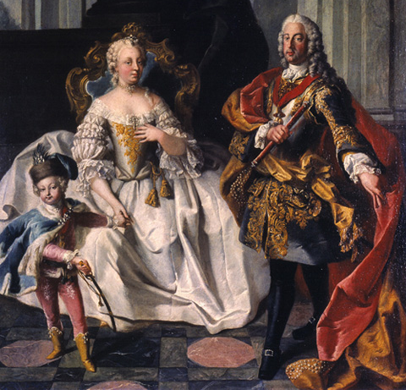
De Spanjaard, den Oostenrijker, de Fransoos, den Ollander, de Mof
Marktplaats, slagveld en bed van West-Europa
de Oostenrijkse Nederlanden
(1713-1795)

Slide 14
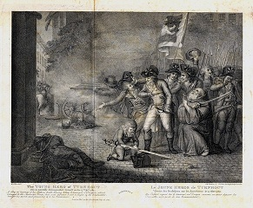

De Spanjaard, den Oostenrijker, de Fransoos, den Ollander, de Mof
Marktplaats, slagveld en bed van West-Europa
De Verenigde Nederlandse Staten /
de Verenigde Belgische Staten (jan-dec 1790)

Slide 15
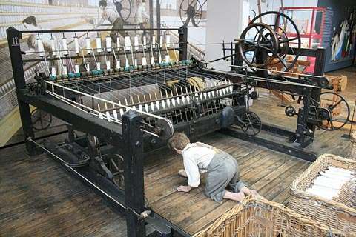
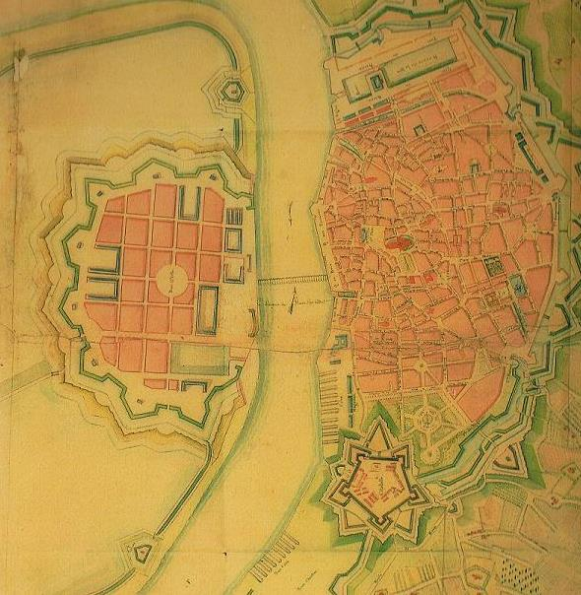
De Spanjaard, den Oostenrijker, de Fransoos, den Ollander, de Mof
Marktplaats, slagveld en bed van West-Europa
De Franse Tijd (1794-1815)
Mule Jenny
Napoleon: de man had een plan (voor Antwerpen)

Slide 16
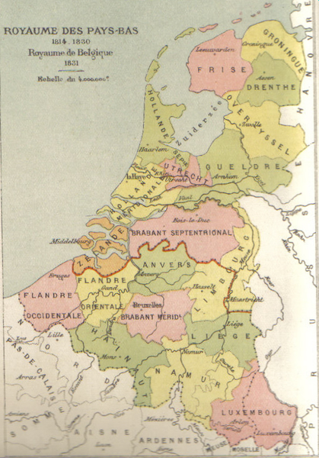
De Spanjaard, den Oostenrijker, de Fransoos, den Ollander, de Mof
Marktplaats, slagveld en bed van West-Europa
Verenigd Koninkrijk
der Nederlanden

Slide 17
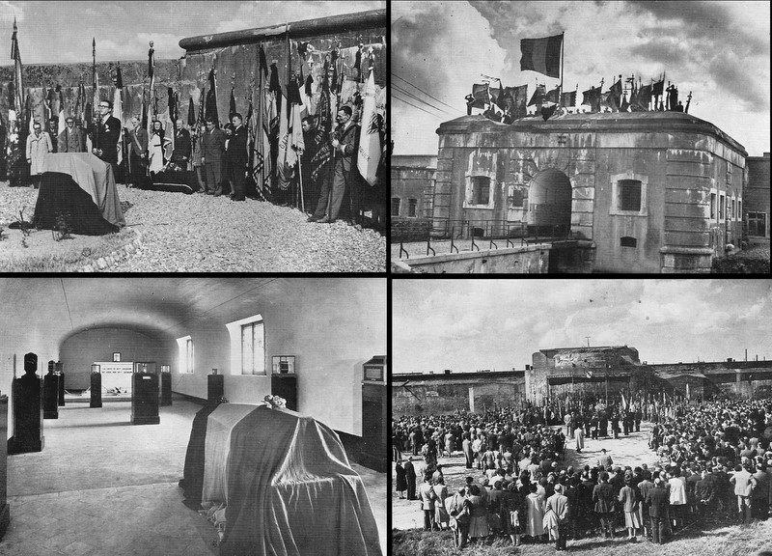
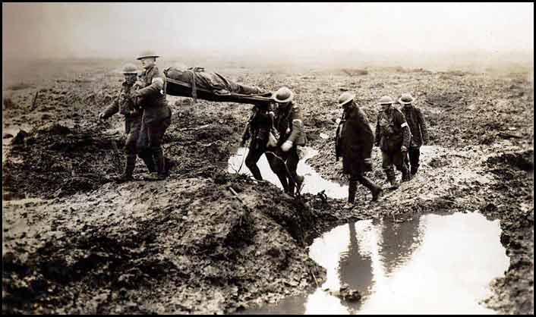
De Spanjaard, den Oostenrijker, de Fransoos, den Ollander, de Mof
Marktplaats, slagveld en bed van West-Europa
W.O. I+II

Slide 18
De reinheid, de volksgemeenschap, de ironie
Het nageslacht van Rubens en Jordaens …
… bestond uit bastaarden van
Kleist, Clemenceau en Cortez

Slide 19
Jacques Brel MIJN VLAKKE LAND
(Le plat pays)
Wanneer de Noordzee koppig breekt aan hoge duinen
En witte vlokken schuim uiteen slaan op de kruinen
Wanneer de norse vloed beukt op het zwart basalt
En over dijk en duin de grijze nevel valt
Wanneer bij eb het strand woest is als een woestijn
En natte westenwinden gieren van venijn
Dan vecht mijn land, mijn vlakke land.

Slide 20
Jacques Brel MIJN VLAKKE LAND
(Le plat pays)
Wanneer de regen daalt op straten, pleinen, perken
Op dak en torenspits van hemelhoge kerken
Die in dit vlakke land de enige bergen zijn
Wanneer onder de wolken mensen dwergen zijn
Wanneer de dagen gaan in domme regelmaat
Een bolle oostenwind het land nog vlakker slaat
Dan wacht mijn land, mijn vlakke land

Slide 21
Jacques Brel MIJN VLAKKE LAND
(Le plat pays)
Wanneer de lage lucht vlak over het water scheert
Wanneer de lage lucht ons nederigheid leert
Wanneer de lage lucht er grijs als leisteen is
Wanneer de lage lucht er vaal als keileem is
Wanneer de noordenwind de vlakte vierendeelt
Wanneer de noordenwind er onze adem steelt
Dan kraakt mijn land, mijn vlakke land

Slide 22
Jacques Brel MIJN VLAKKE LAND
(Le plat pays)
Wanneer de Schelde blinkt in zuidelijke zon
En elke Vlaamse vrouw flaneert in zonjapon
Wanneer de eerste spin zijn lente-webben weeft
Of dampende het veld in juli zonlicht beeft
Wanneer de zuidenwind er schatert door het graan
Wanneer de zuidenwind er jubelt langs de baan
Dan juicht mijn land, mijn vlakke land

Slide 23
De reinheid, de volksgemeenschap, de ironie
Koddig Vlaanderen
KUNSTENAARS VERSUS NATIONALISTEN
De Standaard, maandag 28 februari 2011
KEVIN ABSILLIS Wie? Auteur en docent moderne Nederlandse letterkunde aan de UA. Wat? De onder intellectuelen en kunstenaars heersende visie op Vlaanderen, is neerbuigend. Waarom? Een Vlaming mag in het beste geval koddig heten, in het slechtste geval verzuurd.

Slide 24
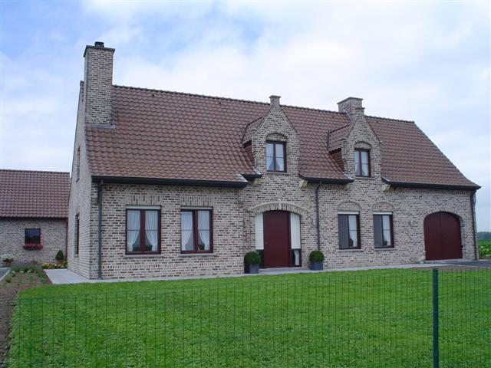
de fermette, de leeuw

Slide 25

de fermette, de leeuw

Slide 26

de fermette, de leeuw

Slide 27
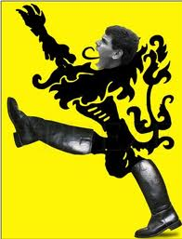

de fermette, de leeuw

Slide 28
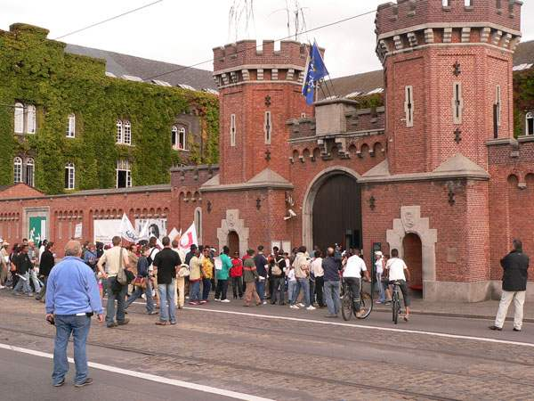
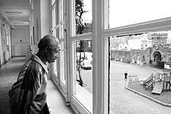
het Klein Kasteeltje

Slide 29
Děkuji, Brno!

